Slide 1
ساختمان داده ها در C++
فصل 5 : درخت ها
در امتحان است.

Slide 2
‍Counting Binary Tree
Instructor: Mr.Vahidipour
Designer: Arash Raji
Spring 2006

Slide 3
Counting binary tree
1.مقدمه اي بر شمارش درختان دودويي
2.تعداد درختهاي دودويي متمايز
3.تعداد جايگشت ها در پشته
4.ضرب ماتريس ها به كمك درختهاي دودويي

Slide 4
مقدمه
دراين فصل به بررسي سه مسئله مي پردازيم كه هر سه داراي يك جواب مي باشند.
تعداد درختهاي دودويي متمايز با -nگره
تعداد جايگشتهاي متمايز توسط stack از اعداد 1 تا n
روشهاي مختلف ضرب n+1 ماتريس

Slide 5
-1درخت هاي دودويي متمايز
If n=1 → 1 Binary Tree
If n=2 → 2 Binary Tree

Slide 6
درخت هاي دودويي متمايز
If n=3
5 Binary tree

Slide 7
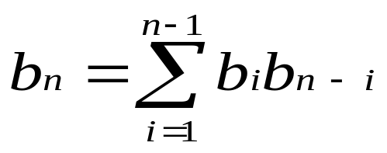
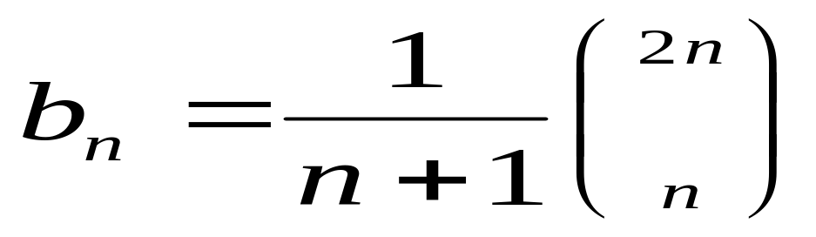
درخت هاي دودويي متمايز
If n=k
b_{n}
b_{i}
b_{n-i-1}

Slide 8
جايگشت ها در پشته
فرض ميكنيم دنباله هاي زير را داريم.
آيا ميتوان به وسيله اين دودنباله درختي منحصربفردي را مشخص كرد؟
Inorder : BCAEDGHFI
Preorder : ABCDEFGHI

Slide 9
جايگشت ها در پشته
Inorder : BCAEDGHFI
Preorder : ABCDEFGHI
→
A
B,C
D,E,F,G,H,I

Slide 10
جايگشت ها در پشته
Inorder : BCAEDGHFI
Preorder : ABCDEFGHI
→
A
B
D,E,F,G,H,I
C

Slide 11
جايگشت ها در پشته
Inorder : BCAEDGHFI
Preorder : ABCDEFGHI
→
A
B
D
C
E
F
G
I
H

Slide 12
جايگشت ها در پشته
مشخص شد كه با دو پيمايش preorder و inorderميتوانيم يك درخت يكتا بسازيم.
حال اگر هر يك از گره هاي درختمان را از1 تا n شماره گزاري كنيم
A
1
D
2
4
B
E
F
3
5
6
C
G
I
7
8
H
9

Slide 13
جايگشت ها در پشته
1
حال اگر اعداد 1و2و3 در نظر بگيريم ,
درختهاي دودويي را كه داراي داراي پيمايش priorder يكسان
هستند برابر است با :
2
3
1
1
1
1
1
2
2
2
2
2
3
3
3
3
3

Slide 14
جايگشت ها در پشته
پيمايش inorder اين درختها برابر است با :
1,2,3) (1,3,2) (2,1,3) (2,3,1) (3,2,1) 5)
نتيجه:
تعداد جايگشتهاي متمايزي كه با انتقال اعداد 1 تا n به داخل stack و حذف در تمام روشهاي
ممكن بدست مي آيد برابر با تعداد درختهاي دودويي متمايز با n گره است.)چرا؟؟؟)

Slide 15
جايگشت ها در پشته
اگر دقت كنيد در تمام درختهاي بالا(كه preorder هاي يكسان(1و2و3)دارند
شماره ريشه ثابت و شماره بچه هاي چپ و راست متغير است
پس ميتوانيم شكل زير را براي آنها متصور شويم....
1
1
1
1
1
2
2
2
2
2
3
3
3
3
3
b_{n}
b_{i}
b_{n-i-1}

Slide 16
جايگشت ها در پشته
If n=k
b_{n}
b_{i}
b_{n-i-1}

Slide 17
4).ضرب ماتريس ها به كمك درختهاي دودويي
M1 * M2 * …*Mn
ضرب ماتريس داراي خاصيت شركت پذيريست پس:
If n=3
( M1 * M2 ) * M3
M1 * ( M2 * M3 )
If n=4
( ( M1 * M2 ) * M3 ) * M4
( M1 * ( M2 * M3 ) ) * M4
M1 * ( ( M2 * M3 ) * M4
( M1 * ( M2 * ( M3 * M4 ) ) )
( ( M1 * M2 ) * ( M3 * M4 ) )

Slide 18
ضرب ماتريس ها به كمك درختهاي دودويي
اگر bn تعداد راههاي ضرب n ماتريس باشد داريم
b₂=1 , b₃=2 ,b₄=5
اگر M_{ij} i>j,حاصلضرب M_{i}*M_{i+1}*…M_{j} باشد حاصلضربي را كه مي خواهيم محاسب كنيم M_{1n} است.
M_{1n} را ميتوان با محاسبه يكي از حاصلضربهايM_{i+1,n} M_{1i}* بدست آوردi از 1 تا nاست.
تعداد راههاي مختلف براي b_{i},b_{n-i} M_{1i} ,M_{i+1,n} هستند
پس با فرض b₁=1 داريم...

Slide 19
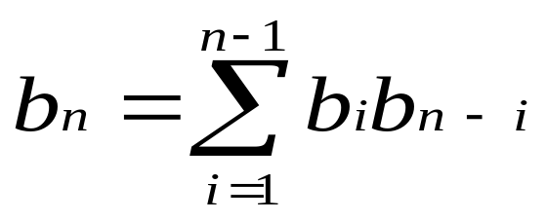

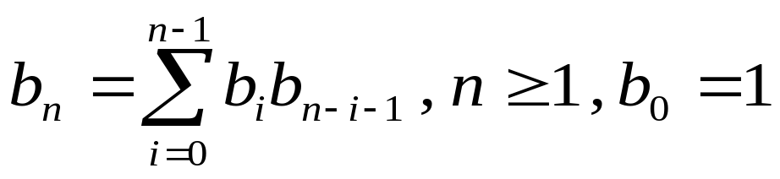
ضرب ماتريس ها به كمك درختهاي دودويي
b_{n}
b_{i}
b_{n-i-1}

Slide 20
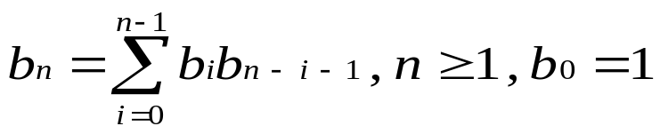
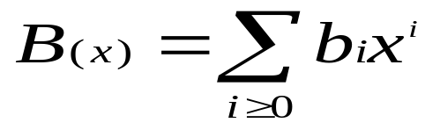

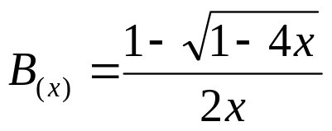
Counting binary tree

Slide 21
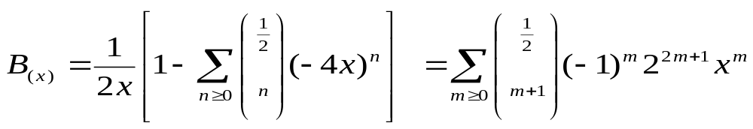
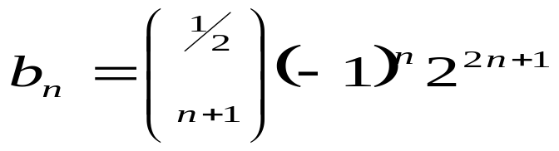
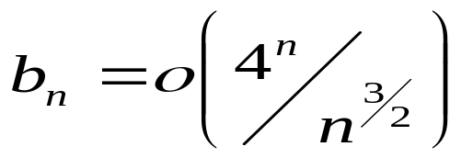
Counting binary tree

Slide 22
تمرين
1)الگوريتمي بنويسيد كه درخت دودويي را با استفاده ازدنباله هاي preorder و inorder توليد كند.
2)آيا دنباله هاي preorder & postordr يك درخت دودويي ميتوانند درختي يكتا توليد كنند؟)با دليل)

